Slide 1
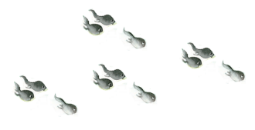
读一读，猜一猜
小小逗号水中游，
浑身发黑滑溜溜。
小黑鱼，
光溜溜，
脑袋倒比身子大。
小蝌蚪

Slide 2
小蝌蚪找妈妈
？

Slide 3
大大的
黑灰色的
长长的
脑袋
身子
尾巴
快活地游来游去

Slide 4
池塘里有一群小蝌蚪，大大的脑袋，黑灰色的身子，甩着长长的尾巴，快活地游来游去。

Slide 5
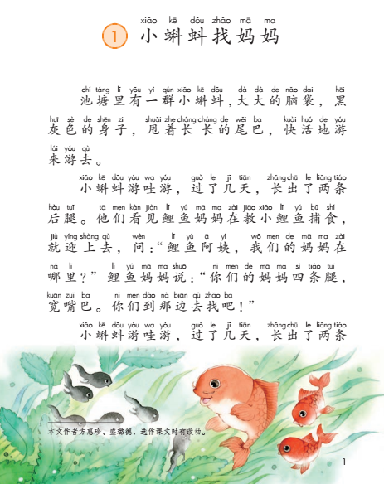
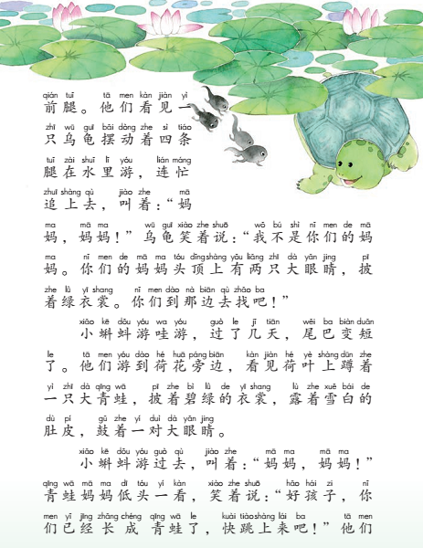
1
6
2
认真读课文，想一想：
1、小蝌蚪在找妈妈的过程中遇到了谁？
2、小蝌蚪发生了哪些变化？
4
3
5

Slide 6
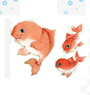
鲤鱼阿姨
一只乌龟
青蛙妈妈

Slide 7
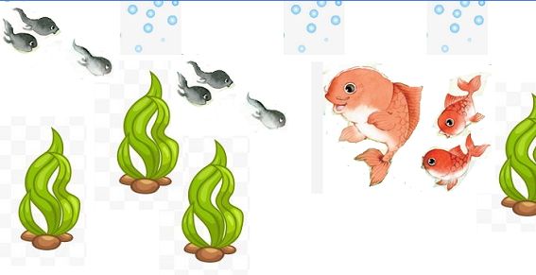
小蝌蚪游哇游，过了几天，长出了两条后腿。他们看见鲤鱼妈妈在教小鲤鱼捕食，就迎上去，问：“鲤鱼阿姨，我们的妈妈在哪里？”鲤鱼妈妈说：“你们的妈妈四条腿，宽嘴巴。你们到那边去找吧！”

Slide 8
他们看见/鲤鱼妈妈/在教小鲤鱼捕食，就/迎上去，问：“鲤鱼阿姨，我们的妈妈/在哪里？”

Slide 9
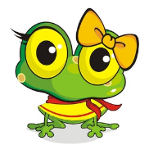
多音字
jiāo 教书 教给
教
jiào 教师 教学

Slide 10
哪
?
。
那 哪
nǎ( )里
nà（ ）里
哪
那
“鲤鱼阿姨，我们的妈妈/在哪里？”

Slide 11
小蝌蚪游哇游，过了几天，长出了两条后腿。他们看见/鲤鱼妈妈/在教小鲤鱼捕食，就/迎上去，问：“鲤鱼阿姨，我们的妈妈/在哪里？”鲤鱼妈妈说：“你们的妈妈四条腿，宽嘴巴。你们到那边去找吧！”

Slide 12
小蝌蚪游哇游，过了几天，长出了两条前腿。他们看见一只乌龟/摆动着四条腿/在水里游，连忙追上去，叫着：“妈妈，妈妈！”乌龟笑着说：“我不是你们的妈妈。你们的妈妈/头顶上/有两只大眼睛，披着绿衣裳。你们到那边去找吧！”

Slide 13
想一想，填一填，比谁填得多！
目 + 青 = 睛 眼睛
（ ）+青 =（ ） （ ）
（ ）+青 =（ ） （ ）
（ ）+青 =（ ） （ ）

Slide 14
小蝌蚪游哇游，过了几天，长出了两条前腿。他们看见一只乌龟/摆动着四条腿/在水里游，连忙追上去，叫着：“妈妈，妈妈！”乌龟笑着说：“我不是你们的妈妈。你们的妈妈/头顶上/有两只大眼睛，披着绿衣裳。你们到那边去找吧！”

Slide 15
小蝌蚪游哇游，过了几天，尾巴变短了。他们游到荷花旁边，看见荷叶上蹲着一只大青蛙，披着碧绿的衣裳，露着雪白的肚皮，鼓着一对大眼睛。

Slide 16
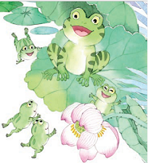
他们游到荷花旁边，看见荷叶上蹲着一只大青蛙，披着/碧绿的衣裳，露着/雪白的肚皮，鼓着/一对大眼睛。

Slide 17
小蝌蚪游过去，叫着：“妈妈，妈妈！”青蛙妈妈低头一看，笑着说：“好孩子，你们已经长成青蛙了，快跳上来吧！”他们后腿一蹬，向前一跳，蹦到了荷叶上。

Slide 18
跳
跳水
跳高
跳远
心跳

Slide 19
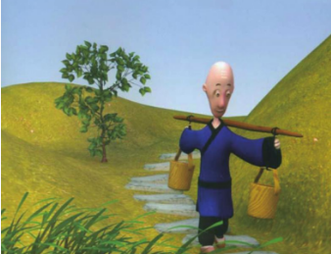
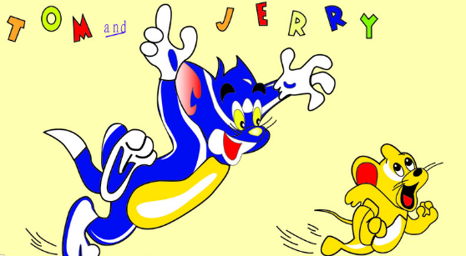
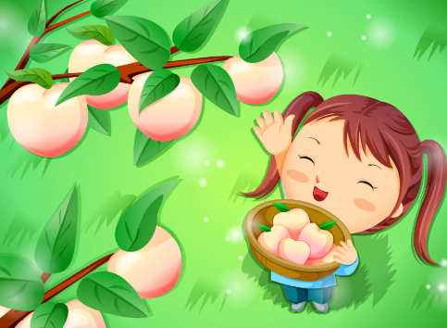
看图猜一猜，下面的字读什么？
和尚挑水
女孩采桃
老鼠逃跑

Slide 20
不知什么时候，小青蛙的尾巴已经不见了。他们跟着妈妈，天天去捉害虫。

Slide 21
小蝌蚪是怎样长成青蛙的？看图试着说一说。
3.长出前腿
1.蝌蚪
2.长出后腿
5.青蛙
4.尾巴变短

Slide 22
左右结构
左窄右宽

